Slide 1
Улога лекара опште медицине у превенцији, раном откривању и дијагностиковању хроничне болести бубрега
Љубица Ђукановић и Вишња Лежаић

Slide 2
ПРЕВЕНЦИЈА ХРОНИЧНЕ БОЛЕСТИ БУБРЕГА У РУКАМА
ЛЕКАРА ОПШТЕ МЕДИЦИНЕ

Slide 3
Хроничне болести бубрега су значајан здравствени проблем, јер
су прогресивног тока који води терминалној инсуфицијенцији бубрега
најчешће су асимптоматске па се касно откривају
њихова преваленција непрекидно расте
представљају фактор ризика за кардиоваскуларне болести
значајно су економско оптерећење за сваку земљу.

Slide 4
Дефиниција хроничне болести бубрега
Хронична болест бубрега = оштећење функције или
структуре бубрега које трајe преко три месеца и/или
смањење јачине гломерулске филтрације испод 60
ml/min/1,73m².
KDIGO 2012 Clinical Practice Guideline
Kidney Int Supplements 2013; 3(2).
Notes:
with implications for
healt

Slide 5
Подела хроничне болести бубрега у стадијуме на основу:
јачине гломерулске филтрације (ЈГФ)
албуминурије

Slide 6
Стадијуми хроничне болести бубрега у зависности од ЈГФ
Стадијум | Опис | ЈГФ, ml/min/1,73m²
1 | У ризику са нормалном или ↑ЈГФ | > 90
2 | Оштећење бубрега са благим смањењем ЈГФ | 60 – 89
3а | Благо до умерено смањење ЈГФ | 45 – 59
3б | Умерено до тешко смањење ЈГФ | 30 - 44
4. | Тешко смањење ЈГФ | 15 – 29
5. | Инсуфицијенција бубрега | < 15 (или дијализа)
Am J Kidney Dis 2002;39 (2 Suppl 1):S1-S266.

Slide 7
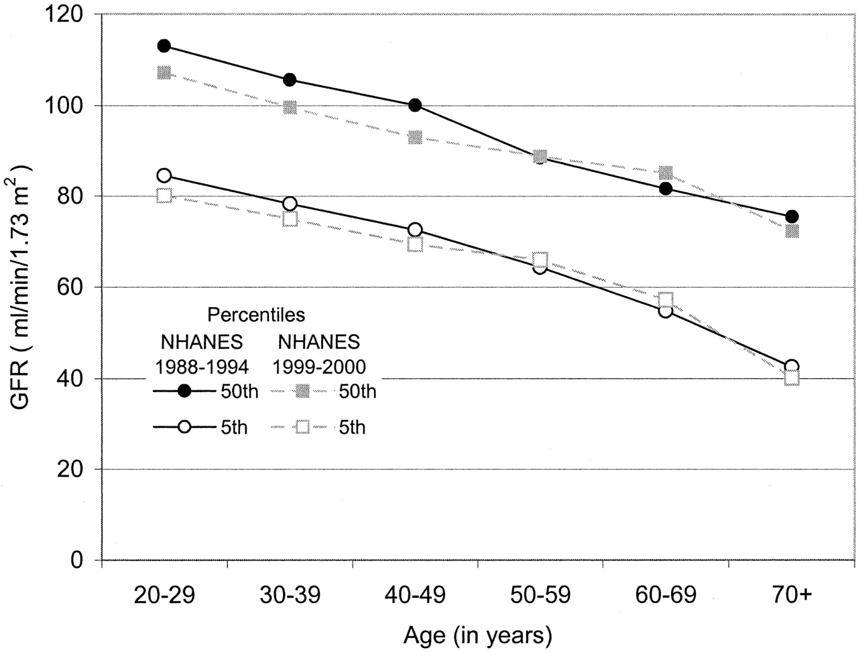
ЈГФ између 45 и 59 ml/min/1,73m² није увек показатељ хроничне болести бубрега код старих
Током старења се ЈГФ смањује
за око 1ml/min годишње.
25% особа >70 година
има ЈГФ <60 ml/min/1,73m².
Coresh, J. et al. J Am Soc Nephrol 2005;16:180-188.

Slide 8
Како применити дефиницију хроничне болести бубрега код особа > 60 година?
ЈГФ, ml/min/1,73m² | 45 - 59 | 45 - 59 | < 45
налаз у урину | б.о. | патолошки | б.о. или патолошки
није хронична
болест бубрега
хронична
болест бубрега

Slide 9
Класификација хроничне болести бубрега је непотпуна без податка о албуминурији
KDIGO класификација
Категорија на основу албуминурије | А1 | А2 | А3
 | Нормална- благo повећана | Умерена | Висока
Албуминурија mg/24 сата | <30 | 30-300 | >300
Албуминурија mg/mmol креатинина | <3 | 3-30 | >30

Slide 10
KDIGO класификација ХББ на основу ЈГФ и албуминурије омогућава да се открије ХББ и предвиди прогноза
 |  |  | Албуминурија
ЈГФ, ml/min/1,73m² |  |  | Нормална- блага А1 | Умерена А2 | Висока А3
 |  |  | <3 mg/mmol Cr <30 mg/дан | 3-30 mg/mmol Cr 30-300 mg/дан | >30 mg/mmolCr >300 mg/дан
Нормална | G1 | >90
Благо смањена | G2 | 60-89
Благо-умерено смањена | G3a | 45-59
Умерно-тешко смањенa | G3b | 30-44
Тешко смањена | G4 | 15-29
Инсуф. бубрега | G5 | <15
Није ХББ
Све већи ризик
Levey AS et al. Kidney Int 2011;80(1):17-28.
Notes:
Све бржа прогресија и све већи ризик од кардиоваскуларне болести и смрти.

Slide 11
Хронична болест бубрега је значајан здравствени проблем, јер
њена преваленција непрекидно расте
прогресивног је тока који води терминалној инсуфицијенцији бубрега
најчешће је асимптоматска па се касно открива
представља фактор ризика за кардиоваскуларне болести
значјано је економско оптерећење за сваку земљу.

Slide 12
Висока смртност болесника са хроничном болешћу бубрега
Хронична болест бубрега је 9. по реду узрок смрти у развијеним земљама
Смртност од хроничне болести бубрега непрекидно расте, док се за исхемијску болест срца и шлог смањује
Најчешћи узрок смрти болесника са хроничном болешћу бубрега су кардиоваскуларне болести

Slide 13
“Епидемија” хроничне болести бубрега Висока стопа смртности болесника
Превенција
Рано откривање болести

Slide 14
Болести бубрега су најчешће асимптоматске па за њима треба трагати

Slide 15
Које су циљне групе за превенцију и рано откривање хроничне болести бубрега?
Популације са повећаним ризиком
за хроничне болести бубрега

Slide 16
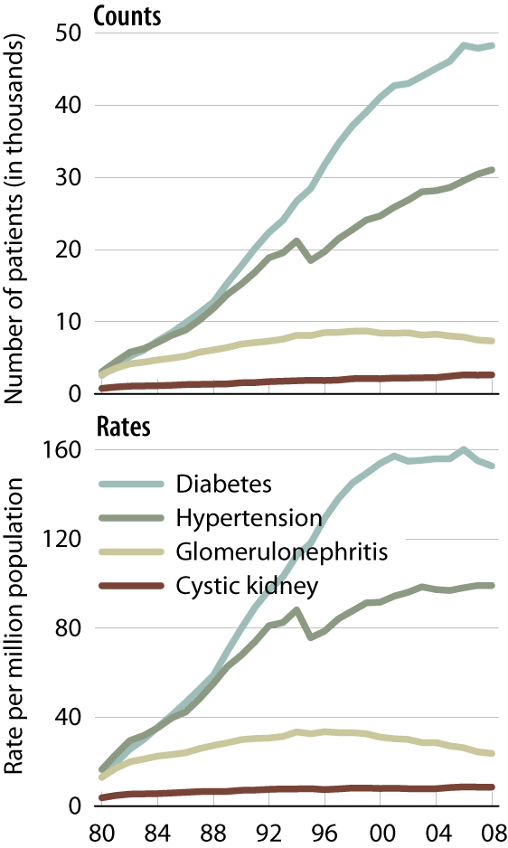
Највећи пораст инциденце терминалне инсуфицијенције бубрега узроковане дијабетесом и хипертензијом
Incident ESRD patients; rates adjusted for age, gender, & race.
USRDS 2008 Annual Data Report:
Notes:
16

Slide 17
Ризик за хроничну болест бубрега имају:
болесници са дијабетесом и гојазни
болесници са хипертензијом
особе старије животне доби
особе са анамензом о претходним болестима бубрега
особе са породичном анамнезом о болестима бубрега
особе са ризиком за опструктивну нефропатију
болесници са кардиоваскуларним болестима
болесници са системским болестима везивног ткива
особе које су користиле нефротоксичне лекове/средства
особе које користе високопротеинску исхрану

Slide 18
Превенција хроничне болести бубрега
Примарна
Усмерена ка факторима ризика за ХББ
Редовне контроле особа са ризиком и рано откривање ХББ
Секундарна
Терцијарна
Лечење поремећаја изазваних одмаклом ХББ
Лечење коморбидитете
Превенција болести за које је ХББ фактор ризика
Рано откривање и успоравање прогресију ХББ

Slide 19
Примарна превенција хроничне болести бубрега
Здрав начин живота + превенција, рано откривање и лечење свих болести које воде ХББ
Дијабетес
Хипертензије
Гојазност
Стечене болести бубрега
Нефротоксични лек/ средства
Исхрана (мање соли, не превише протеина)
Пушење
Редовна провера функције бубрега код особа са повећаним ризиком за хроничну болест бубрега

Slide 20
Редовна провера функције бубрега код особа са дијабетесом обухвата:
Контролу албуминурије 1 х годишње почев од постављања дијагнозе типа 2 дијабетеса, односно пет година после дијагнозе типа 1 дијабетеса
Контрола концентрације креатинина у серуму 1 х годишње и израчунвање јачине гломерулске филтрације код свих болесника са дијабетесом

Slide 21
Препоруке KDIGO 2022 водича и резултати студија о циљним вредностима HbA1
Препоручује се индивидуализација HbA1c код болесника са дијабетесом и ХББ у опсезима од < 6,5% до < 8,0%
У студијама је показано да HbA1c < 7,0% може да спречи прогресивно повећање албуминурије, а < 6,5% да смањи инциденцу албуминурије и инсуфицијенције бубрега
Не препоручује се постизање HbA1c < 7,0% код болесника са ризиком од хипогликемије
Предлаже се HbA1c > 7,0% код болесника са коморбидитетима, ограниченим животним веком и ризиком од хипогликемије
Kidney Int 2022; 102(Suppl 5S):S1–S127

Slide 22
Инхибитори натријум-глукозног котранспортера типа 2 (SGLT2) се саветују код болесника са типом 2 дијабетеса због њиховог заштитног дејства на бубреге и срце.

Slide 23
Мере секундарне превенције хроничне болести бубрега
Рано откривање хроничне болести бубрега
Успоравање прогресију хроничне болести бубрега
Превенцију болести за које је хронична болест бубрега фактор ризика

Slide 24
Мере за успоравање прогресије ХББ
стриктно регулисање и контрола гликемије
SGLT2 , GLP1RA (агонист рецептора глукагону сличног пептида 1)
контрола и упорно лечење хипертензије (АЦЕи/АРБ)
лечење дислипидемије
избегавање нефротоксичних средстава
ограничење соли и протеина у исхрани
престанак пушења
редовна физичка активност
одржавање нормалне телесне тежине
контролисано коришћење алкохола

Slide 25
ACEI и ARB2 - антихипертензиви с најјачим ренопротективним дејством
АЦЕи или АРБ2 се саветују:
код болесника са дијабетесом и албуминуријом
код свих болесника са хроничном болешћу бубрега и протеинуријом
Ако се болесницима са хипертензијом започне терапија са АЦЕи или АРБ потребно је да се контролише концентрација креатинина и калијума у серуму после 2-4 недеље.

Slide 26
KDIGO водич: за превенцију прогресије ХББ код болесника са или без дијабетеса препоручује се циљни крвни притисак у зависности од албуминурије
Албуминурија <30 мг/24 сата
Систолни ≤ 140 mmHg Дијастолни ≤ 90 mmHg
Албуминурија ≥30 мг/24 сата
Систолни ≤ 130 mmHg
Дијастолни ≤ 80 mmHg
Kidney International Supplements (2013) 3.

Slide 27
Избегавајте нефротоксичнe лекове/ средства код болесника са хроничним болестима бубрега!
Антибиотици(аминогликозиди)
Нестероидни антиреуматици
Комбиновани аналгетици
Јодна контрастна средства

Slide 28
Ако је неопходно да се примене нефротоксична средстава код болесника са хроничном болешћу бубрега
Подесити дозу према функцији бубрега
Добро хидрирати болесника
Смањити дозу ACEI/диуретика
Прекинути нестероидне антиреуматике
Применити калцијумске антагонисте

Slide 29
Како се код особа са смањеном функцијом бубрега одређује доза лекова?
смањењем дозе лека у зависности од функције бубрега
продужењем интервала између две дозе лека
комбиновањем ове две методе

Slide 30
Важност раног откривања хроничне болести бубрега: познате чињенице, нерешена питања и перспективе

Slide 31
Програм скрининга има за циљ да
Смањи број болесника којима се хронична болест бубрега дијагностикује у касној фази
Идентификујe појединце који имају хроничну болест бубрега, али још немају симптоме, употребом једноставних тестова.

Slide 32
Програм скрининга има за циљ да
Смањи број болесника којима се хронична болест бубрега дијагностикује у касној фази
Идентификујe појединце који имају хроничну болест бубрега, али још немају симптоме, употребом једноставних тестова.
Истовремено се препознају болесници са
повећаним ризиком од кардиоваскуларних болести
Кардио-ренални ризик

Slide 33
Скрининг хроничне болести бубрега
 |  |  | Албуминурија
ЈГФ, ml/min/1,73m² |  |  | Нормална- блага А1 | Умерена А2 | Висока А3
 |  |  | <3 mg/mmol Кр <30 mg/дан | 3-30 mg/mmol Кр 30-300 mg/дан | >30 mg/mmol Кр >300 mg/дан
Нормална | G1 | >90
Благо смањена | G2 | 60-89
Благо-умерено смањена | G3a | 45-59
Умерно-тешко смањенa | G3b | 30-44
Тешко смањена | G4 | 15-29
Инсуф. бубрега | G5 | <15
Levey AS et al. Kidney Int 2011;80(1):17-28.

Slide 34
Скринингом обухватити особе са повећаним ризиком за хроничну болест бубрега
Повећан ризик за ХББ имају особе са:
Дијабетесом
Хипертензијом
Старије животне доби
Породичном појавом бубрежних болести
Постојањем ризика за опструктивну нефропатију
Кардиоваскуларним болестима (срчана слабост, ИБС)
Мултисистемским болестима
Које користе нефротоксичне лекове (токсини, NSAID, јодни контраст, хемотерапија)
Скрининг се спроводи једанпут годишње

Slide 35
Категорије ризика за ХББ
Породични, унутрашњи/ спољашњи фактори, мултифактори:
ХББ у породици, гестациона старост
Хипертензија, прееклампсија, КВБ
(срчана слабост), једнострана
нефректомија и албуминурија,
КАЛКУТ, ризик од
опструктивне нефропатије
Етничке мањине
Метаболички:
T1 ДМ/ Т2 ДМ, стеатозна јетра,
претерана гојазност
Предијабетес, гестациони дијабетес
Поремећаји интраутериних фактора по
дете у каснијем животу
(метаболички, генетски фактори)
Гихт и артритис
Средина:
Токсини, NSAID, хемотерапија
Ризици за АКИ у јединицама интензивног
лечења
Млађи мушкарци у Централној Америци

Slide 36
THOMAS Towards Home-based Albuminuria Screening
Регион Бреда, Холандија
15074 учесника, старости 45 до 80 година, без раније болести бубрега
Протокол: мерење албуминурије код куће
Са повишеном албуминуријом: додатни скрининг у хоспиталним условима
124 болесника
van Mil D, et al. Lancet. 2023 ;402(10407):1052-1064.

Slide 37
Београдска студија скрининга (РОББ)
1617 особа са ризиком за ХББ (без ранијих болести бубрега):
1316 са хипертензијом
208 са ДМ2
93 особа > 60 година без хипертензије или ДМ2
 | Учесталост
Стадијуми ХББ, број (%) 1. > 90 ml/min/1.73m2 2. 60-89.9 ml/min/1.73m2 3. 30-59 ml/min/1.73m2 4. < 30 ml/min/1.73m2 | 201 (12.4) 1046 (64.7) 348 (21.5) 22 (1.4)
Албуминурија, број (%) Протеинурија, број (%) | 419 (25.9) 236 (14.6)
21.5%
1.4%
25.9%
14.6%
Lezaic et al, Renal Failure, 2011

Slide 38
Рано откривање болести бубрега
Преглед крви:
Креатинин
Цистатин Ц- према могућностима
Израчунавање јачине гломерулске филтрације на основу једне или обе анализе помоћу формула
Преглед мокраће:
Трачицама
Мерење односа протеина или албумина и креатинина
Седимент мокраће
Овај скининг омогућава:
откривање бубрежних болести у раним стадијумима
правовремено предузимање превентивних мера за успоравање напредовања хроничних болести бубрега

Slide 39
Мерење: креатинина у серуму
Функција бубрега се смањи за 50% пре него што се концентрација креатинина повиси изнад горње границе нормале
Непоуздан и несензитиван маркер за умерено и средње смањење бубрежне функције
Варира са годинама живота, полом, мишићном масом, исхраном
Познавање базалне вредности креатинина код сваког болесника важно
Може се користити да би се одредила промена функција бубрега у времену.

Slide 40
Мерење екскреторне функције бубрега
Измерена вредност ЈГФ (процењена ЈГФ) варира у зависности од година старости, пола, мишићне масе, уноса протеина храном
ЈГФ се може измерити егзогеним и ендогеним маркерима који се екскретују на нивоу гломерула
Последњих година препоручује се одређивање цистатина Ц у серуму као поузданог маркера од креатинина
Препорука је да се цистатин Ц одреди код особа са ЈГФ испод 60 мл/мин који немају ниједан други знак оштећења бубрега и уколико је вредност ЈГФ на бази циста Ц мања од 60 мл/мин/1,73 м², постоји снижена функција бубрега.
У свакодневном раду већина водича препоручује да је одређивање ЈГФ помоћу формула (доступне на интернету), а на основу концентрације креатинина у серуму, као поуздан показатељ функције бубрега.

Slide 41
Индикације за одређивање ЈГФ
Болесници који имају обољење бубрега
Стања повезана са повећаним ризиком за развој ХББ, посебно:
хипертензија,
дијабетес,
срчана инсуфицијенција
исхемијске васкуларне болести
стања у којима постоји ризик од опструктивне уропатије (каменци, увећана простата, неурогена бешика итд.)
Примена нефротоксичних лекова (аминогликозиди, калцинеурински инхибитори, нестероидни антиинфламаторни лекови, 5-АСА)
Планирана хируршка интервенција, инвазивна дијагностичка процедура укључујући или радиоконтрастна средства

Slide 42
Недостаци формула за процену ЈГФ
Нису поуздане код болесника са:
ЈГФ изнад 60 мл/мин/1,73 м²
брзим променама креатинина: акутно оштећење бубрега
променама у мишићној маси: кахексија, параплегија
млађих од 18, или старији од 80 година
раса

Slide 43
Ако се тест тракама открије патолошки налаз у мокраћи....
...треба да се провери одговарајућим биохемијским анализама

Slide 44
Присуство протеинурије у два или више узорака урина у размаку од 1-2 недеље...
Перзистентна протеинурија
Захтева испитивање

Slide 45
Албуминурија
Субклиничко излучивање албумина 30-300 мг/д у одсуству уринарне инфекције или срчане слабости
Повећано излучивање албумина је:
рани знак болести бубрега
значајан фактор напредовања болести бубрега
фактор ризика за кардиоваскуларно обољење и смртност
Албуминурија се пожељнија од укупне протеинурије, али може мерити и једно и друго
Поновити мерења ради побољшања прецизности

Slide 46
За процену албуминурије у свакодневној пракси препоручује се одређивање односа концентрације албумина и креатинина у било ком узорку урина.
концентрација албумина у урину
концентрација креатинина у урину
=

Slide 47
Вредности албуминурије
Стадијуми албуминурије | Излучивање |  | ознака
 | mg/дан | mg/ mmol креат
А1 | <30 | < 3 | нормална
А2 | 30-300 | 3-30 | висока
А3 | >300 | > 30 | веома висока

Slide 48
Албуминурија je удружена са:
лошом гликорегулацијом у ДM 1 и ДМ2 (Mortensen et al, ’90, Mattock et al, ’88, )
повишеним крвним притиском
(Mogensen et al, 1992)
поремећајем липида
(total, LDL Tg, Lp (a), Apo A, HDL Hol)
хиперкоагулабилношћу у ДМ 1 и ДМ2
(Jansen, ‘89 Knobl et al, ‘93)

Slide 49
Рано откривање албуминурије код болесника са
А. хипертензијом = откривање болесника “високог ризика”
агресивна терапија хипертензије
редовне контроле
Б. ДМ= не увек, поред албуминурије треба одредити и ЈГФ

Slide 50
Фенотипске варијације болести бубрега код болесника са ДМ
 | Албуминурија (mg/ mmol) креатинина
ЈГФ, ml/min/1,73m² | < 3 | 3-30 | >30
Г1: > 90
Г2: 60- 89
Г3a: 45-59
Г3b: 30- 44
Г4: 15- 29
Г5: < 15 (замена рада бубрега)
2
Савет: поред албуминурије урадити и ЈГФ
1
4
3
Montero RM, et al. Sci Rep,2018, Oshima M, et al. Nat Rev Nephrol 2021;17, 740–750

Slide 51
Тест траке и седимент мокраће
Тест тракама се може поуздано открити присуство еритроцита, неутрофила, бактерија у мокраћи
Микроскопски преглед седимента је поузданији и даје потпуније резултата (појава цилиндара, еритроцита, кристала, бактерија, ев. гљивица, паразита)

Slide 52
Колико често се одређује ЈГФ код болесника са хроничном болешћу бубрега?
Једанпут годишње: код свих особа са ризиком за ХББ као и код болесника у прва два стадијума ХББ
На 6 месеци: код болесника у трећем стадијуму ХББ
На три месеца: у одмаклим стадијумима ХББ
Чешће: без обзира на ЈГФ уколико постоји брзо смањење ЈГФ (>25 % у односу на претходну контролу) или код болесника са ризиком за брзу прогресију ХББ или појаву акутног погоршања (примена нефротоксичних лекова, радиоконтрастних средстав, дехидрација, инфекције и друга хиперкатаболична стања )

Slide 53
Шта недостаје, али се може планирати
Механизми превенције ХББ
Тестови за тубулски стрес
Смањење функционалне резерве бубрега
Фокус на небубрежне болеснике
Идентификација више група болесника са ризиком од ХББ применом лекова: SGLT2i, inkretini, анти-инфламаторни лекови
Процеси који воде опоравку
Персонализована медицина

Slide 54
Шта не може да се предвиди
Демографија (дужина живота)
Климатске промене, загревањем Земље
Средина (токсини), загађење ваздуха

Slide 55
Закључак
Посветити пажњу болесницима са ризиком за хроничну болест бубрега
Утврдити код кога од болесника постоји повећан ризик за хроничну болест бубрега.
Сваке године урадити преглед урина, мерење албуминурије и израчунајте ЈГФ болесницима са ризиком за хроничну болест бубрега.
Проверавати да ли се непрекидно и доследно спроводе мере превенције хроничне болести бубрега.

Slide 56
Желимо вам успешно решавање теста!

